Slide 1

SaveUp Verzicht für Reichtum
Von Fokko Vos

Slide 2
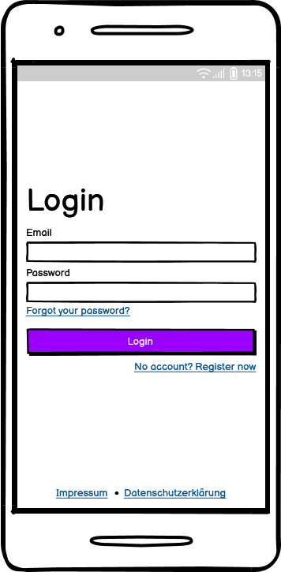
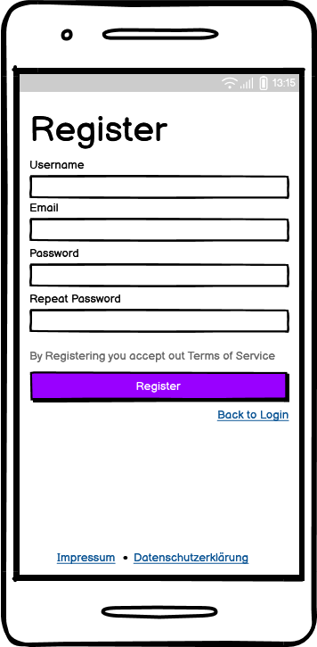

Slide 3
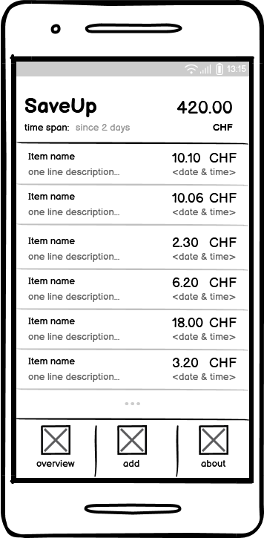
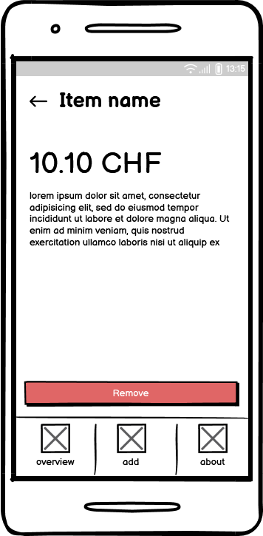
Gespart
Eintrag
Zeitraum
Betrag
Beschreibung
Eintrag
Entfernen
Tab-Bar

Slide 4
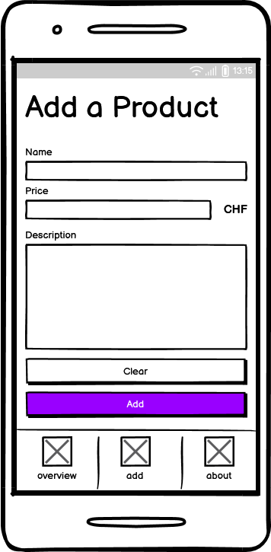
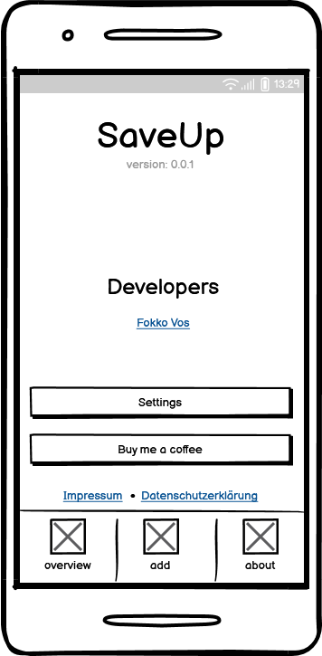
Version
Währung
Hersteller
Formular leeren
Spenden
Hinzufügen
Rechtliches

Slide 5
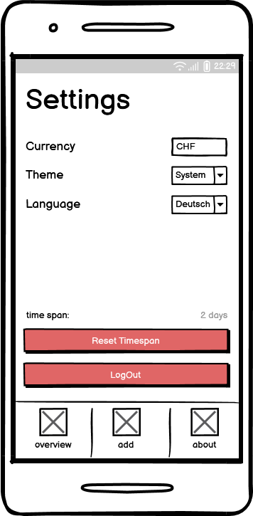
Währung
Design
Sprache
Aktueller Zeitraum
Zeitraum zurücksetzen
Ausloggen

Slide 6

Ab dem 30.06.2024 https://saveup.com/download

Slide 7
Danke.
Wir freuen uns auf sie!
https://saveup.com

